Slide 1
القديس
بطرس والبابا

Slide 2
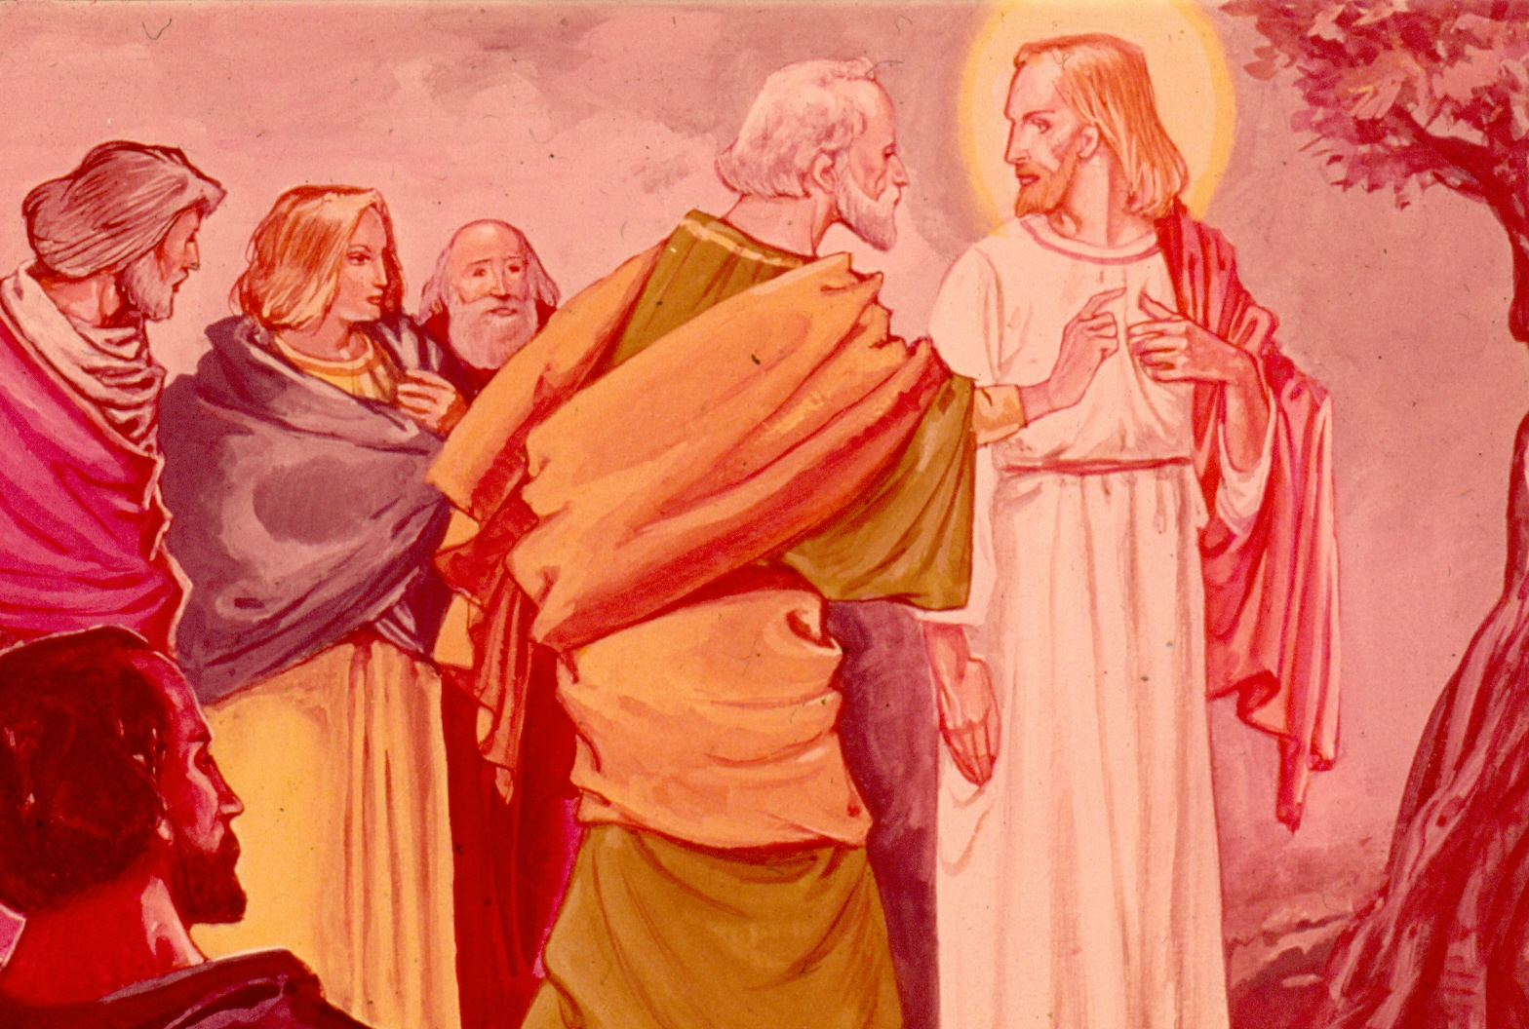
يوما سأل يسوع رسله من أنا بالنسبة لكم ؟
أجاب بطرس:“ أنت المسيح ابن الله“

Slide 3
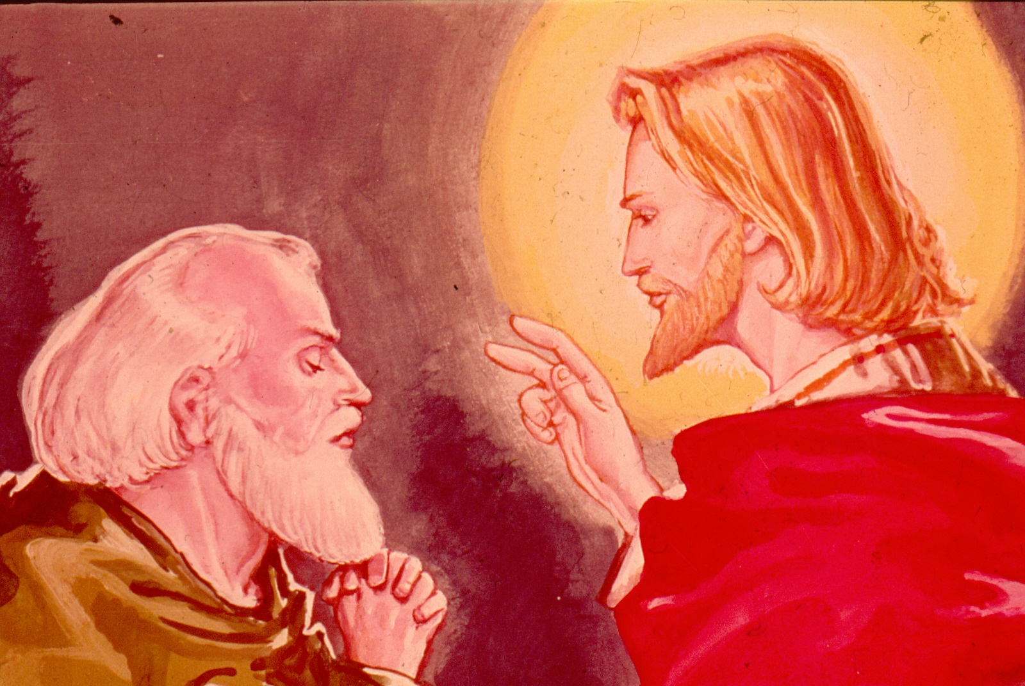
قال يسوع لبطرس :“ أنت الصخرة وعلى هذه الصخرة سأبني كنيستي“

Slide 4
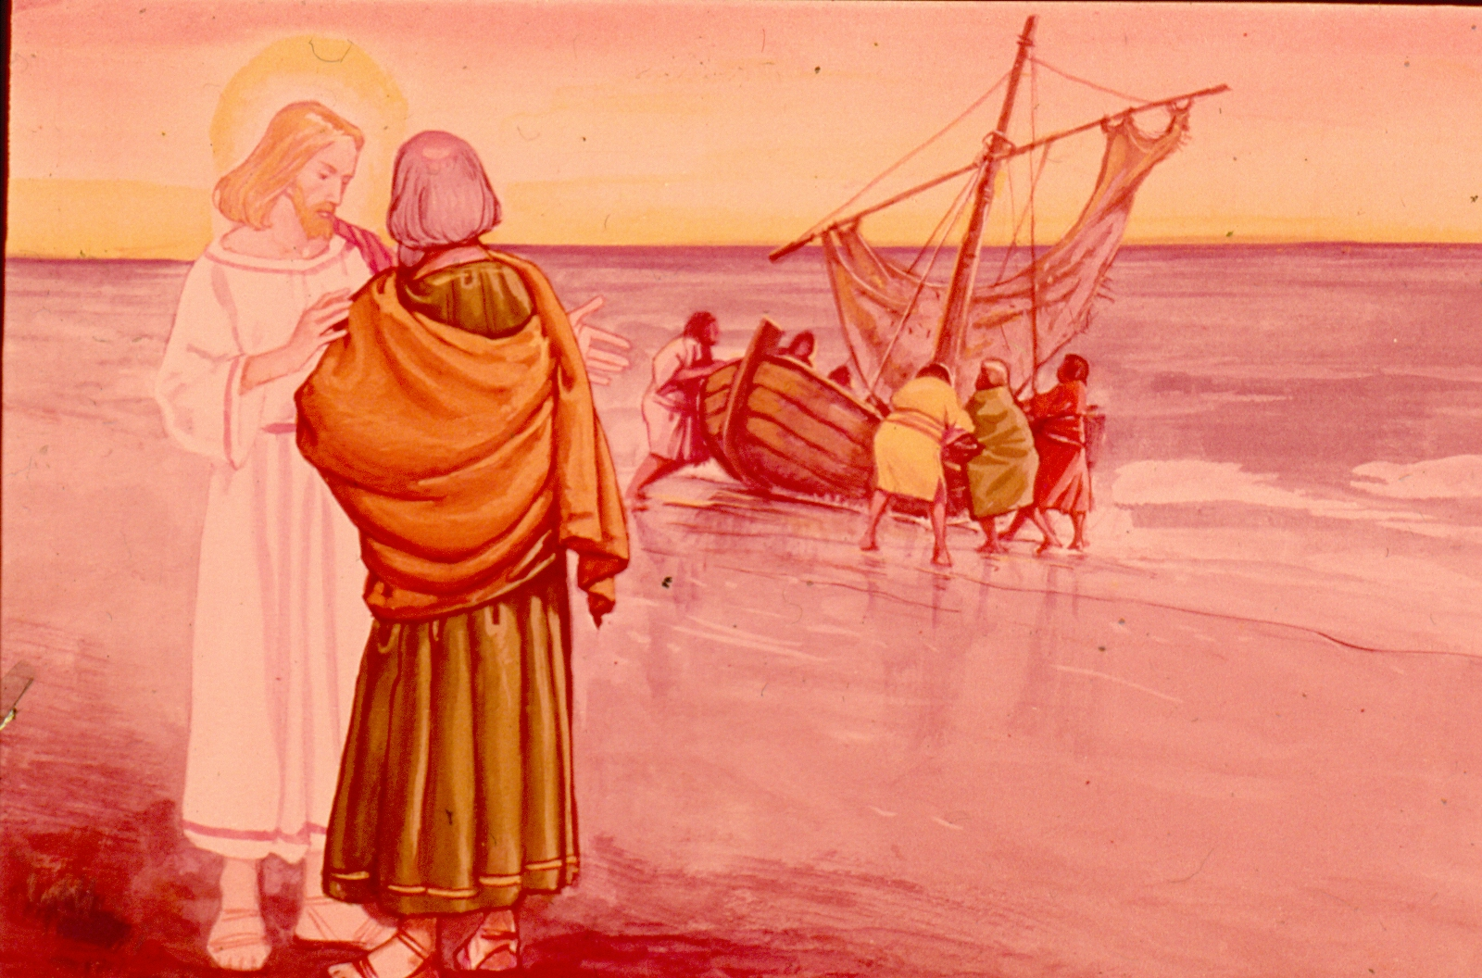
بعد القيامة سأل يسوع بطرس ثلاث مرات “هل تحبني يا بطرس أكثر من الآخرين ?“أجاب بطرس:“ يا رب ان تعلم كل شيء اني أحبك“ قال له يسوع:“ ارع خرافي ارع نعاجي“. وهكذا للمرة الثانية يعين يسوع بطرس رئيسا على كنيسته وراع على قطيعه

Slide 5
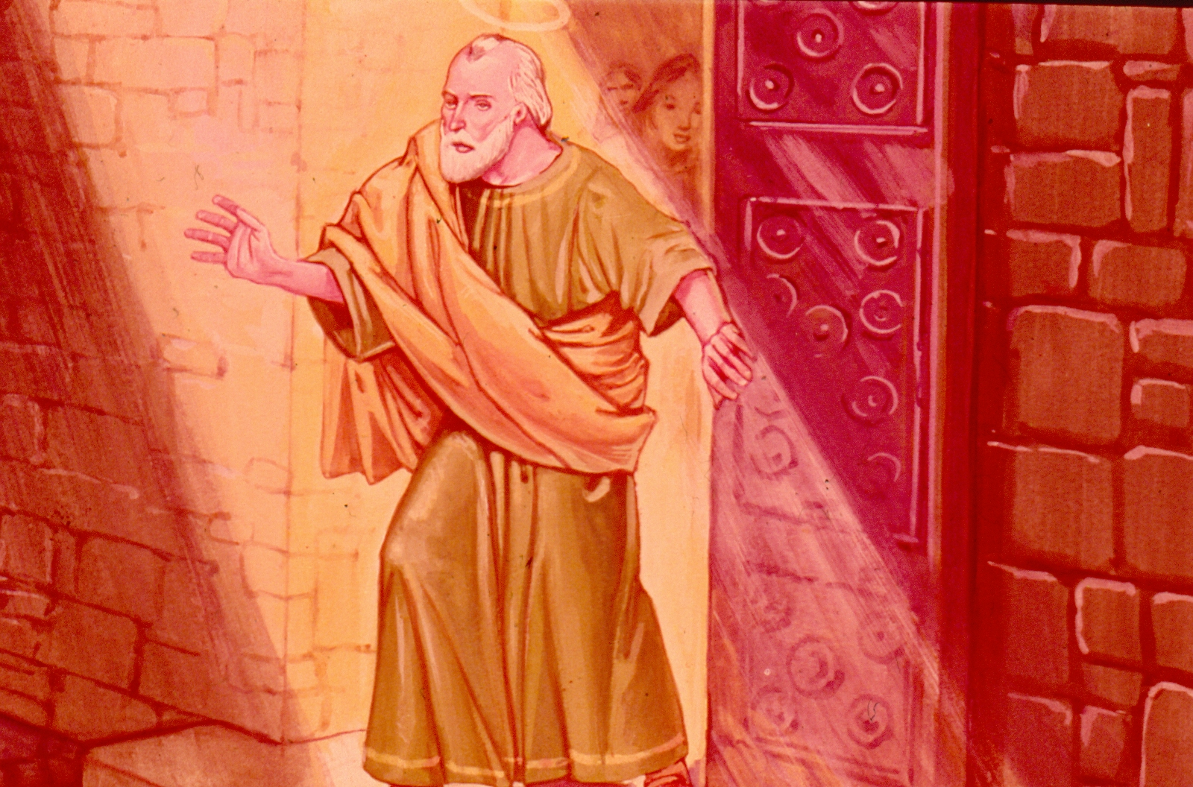
حل الروح القدس على الرسل وملأهم من الشجاعة والحكمة والمحبة ليسوع بطرس لم يعد خائفا كما كان عندما نكر يسوع تكلم بشجاعة امام الناس :“ يسوع الذي صلبتموه قد قام من الأموات اطلبوا المغفرة منه وآمنوا به“.

Slide 6
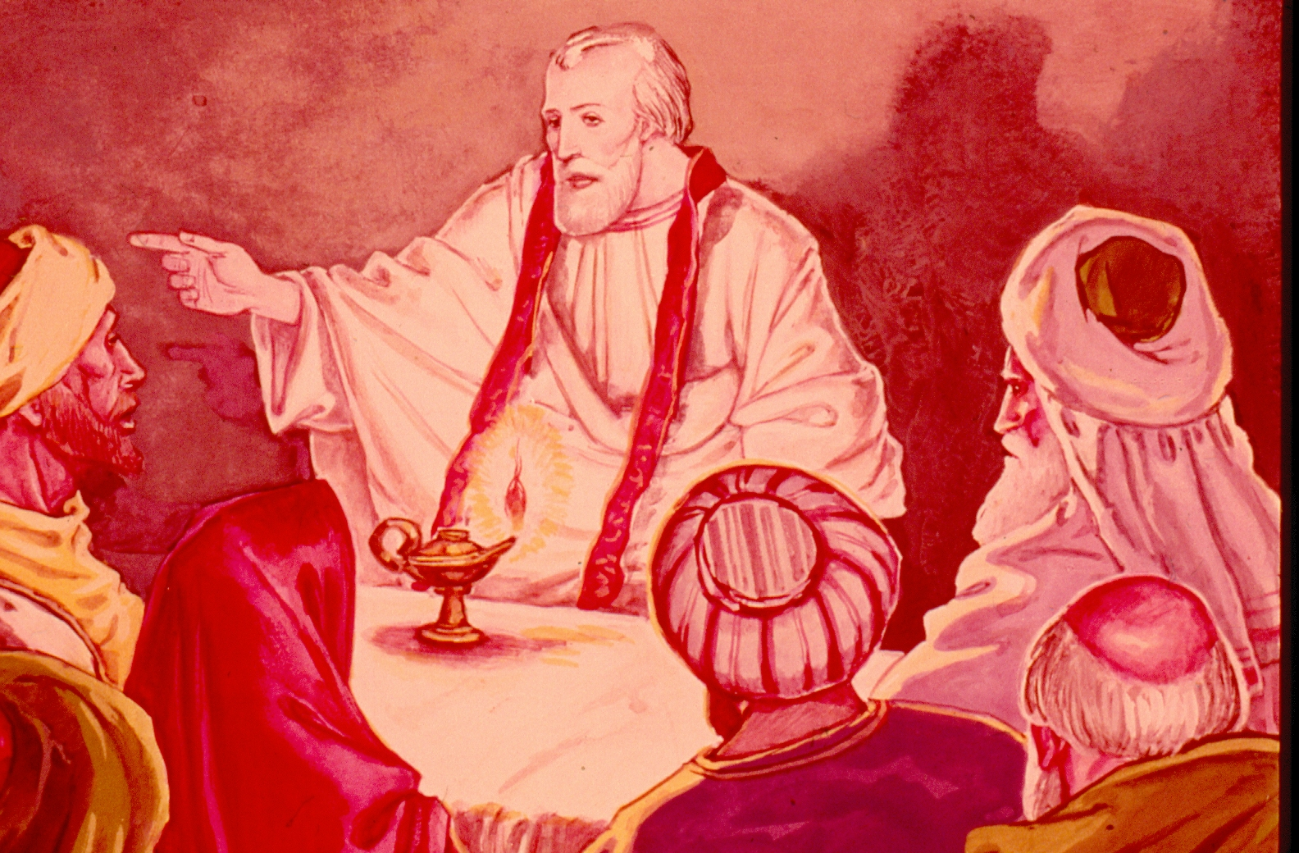
عندما كان يلاقي المسيحيون صعوبات كانوا يسألون بطرس وكان يعطيهم الأجابات الصحيحة

Slide 7
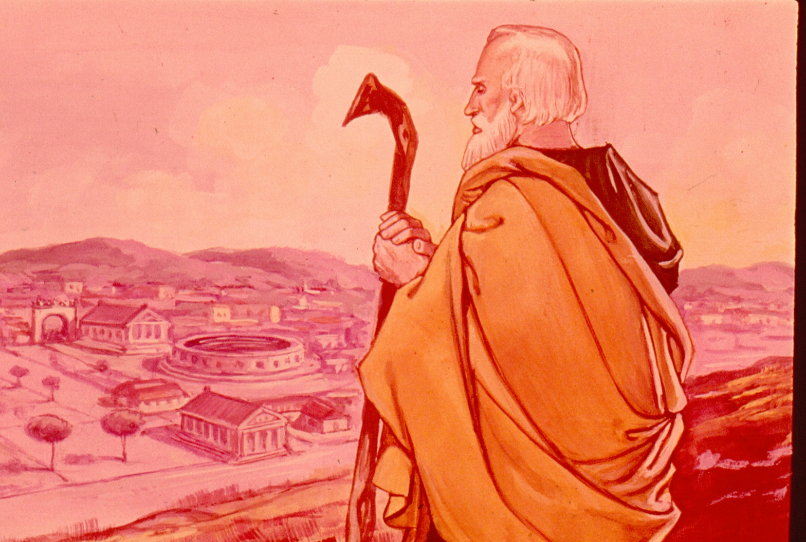
في ذلك الزمان كانت روما آخر مدينة في العالم . ذهب بطرس اليها ليتكلم عن يسوع, كثير من الناس ارتدوا الى المسيحية وهكذا تأسست في روما كنيسة المسيح

Slide 8
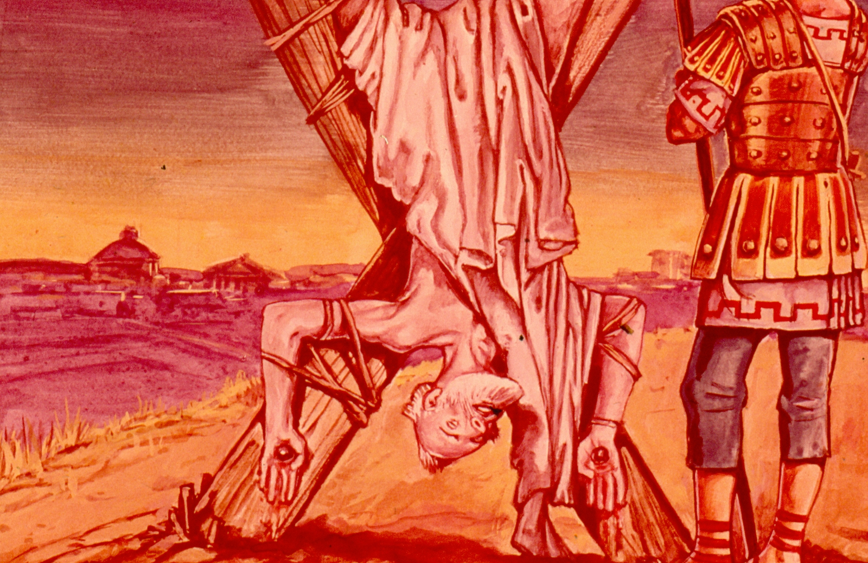
ولكن الأمبراطور نيرون لم يرد أن يسمع شيئا عن يسوع فوضع بطرس في السجن وحكم عليه بالموت . مات بطرس مصلوبا مثل يسوع ولكن صلبوه ورأسه الى الأسفل لأنه قال :“ لست مستحقا ان أموت مثل معلمي وربي“.

Slide 9
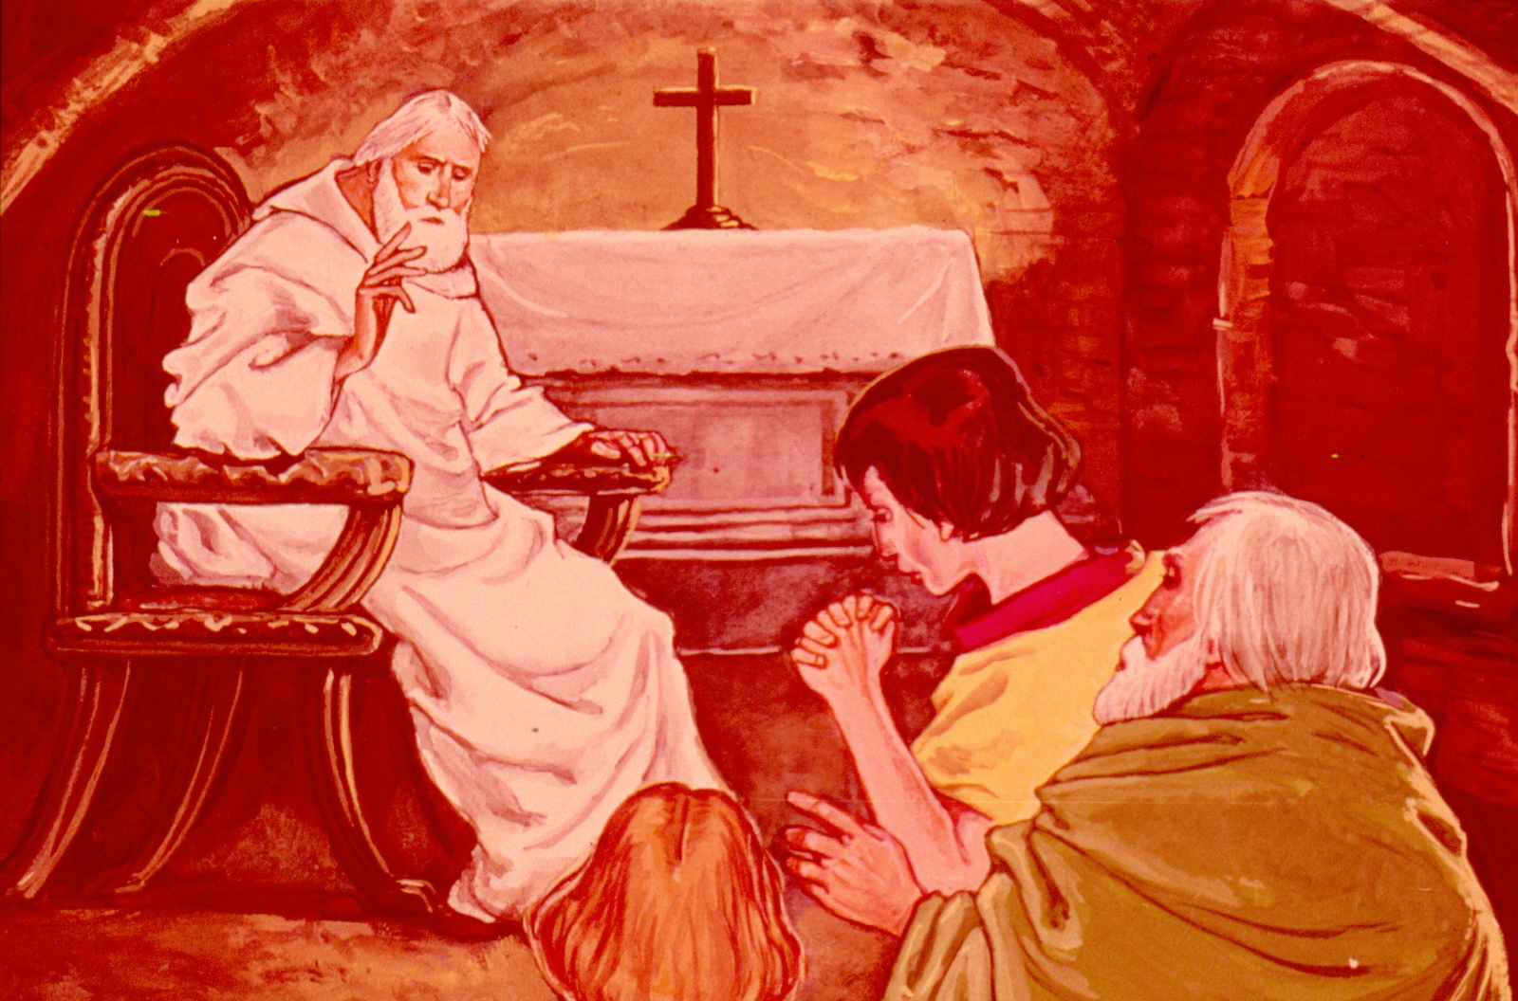
وجاء بعد بطرس رئيسا على المسيحيين البابا لاون ومات هو ايضا شهيدا

Slide 10
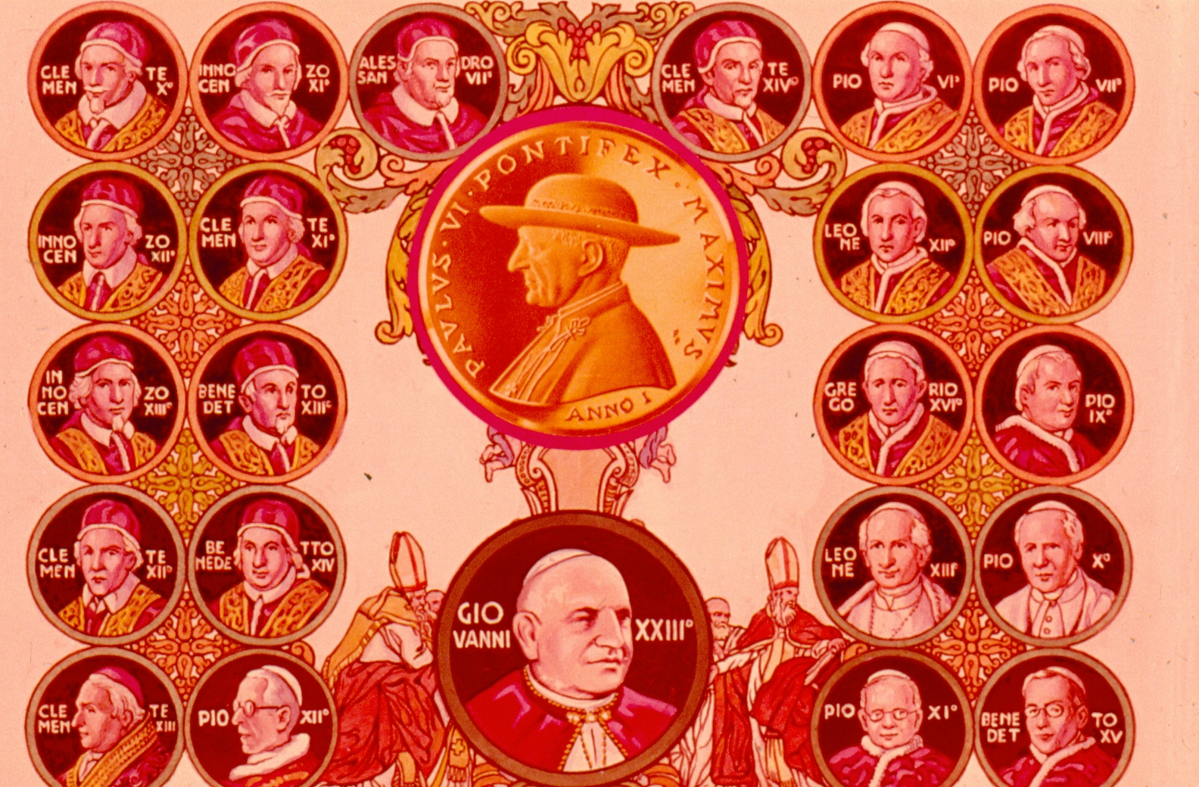
ومنذ ذلك الوقت والباباوات يتناوبون وأطلقوا على رئيس الكنيسة اسم البابا ومعناه الأب.

Slide 11
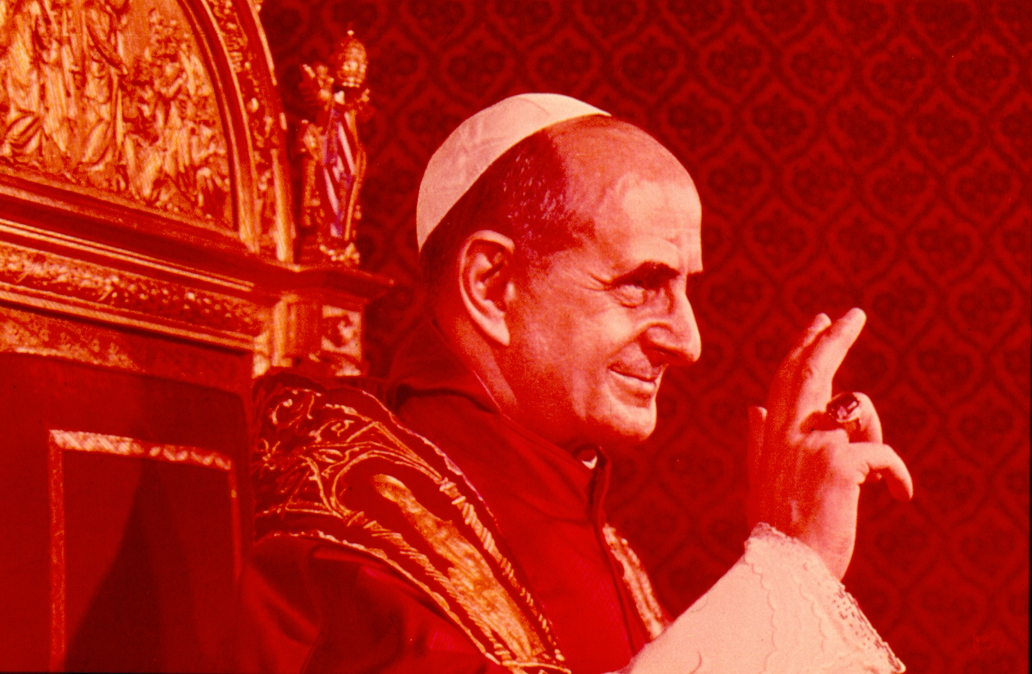

Slide 12
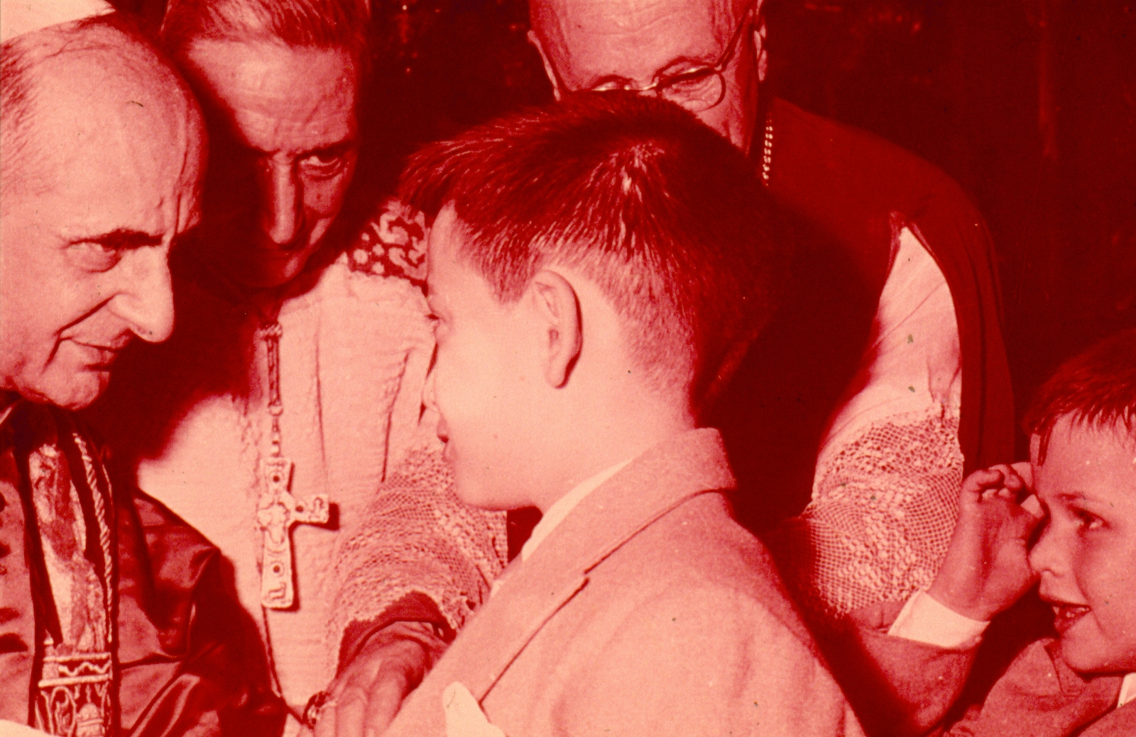
البابا هو يسوع المنظور في هذا العالم

